Slide 1
(6) 복수의 플롯 - [신의한수]
주인공
초반 : 프로 바둑 기사인 주인공이 한 수를 고민하다가 시간을 초과하는 우유부단한 모습을 보여준다.
복수를 준비할 때, 이런 우유부단한 모습, 시간을 관리하는 것부터 고친다.
말도 안 되는 우연, 기연, 인연. 이를 통해 복수를 위한 준비를 한다.
주인공이 부족할수록 준비 기간을 많이 준다.
복수는 ‘계단＇처럼 진행된다.
보스의 부하부터 보스까지 차례차례 진행된다.

Slide 2
[신의 한수]
복수가 진행될수록 관객들이 ‘너무 심한 거 아니야?’ 라는 생각이 들면서 주인공을 응원하는 마음이 사라지지 않게 관리하기 위해
주인공의 주변 인물, 조력자가 당하는 모습을 보여준다.
결국 보스와의 대결에서 승리함으로서 복수를 성공한다.

Slide 3
복수의 플롯 단계
잔혹한 범죄의 현장에서 시작
주인공은 처절한 피해자.
처절함의 정도가 클수록 복수는 잔혹해도 된다.
이야기의 자극을 높이려면
주인공은 더 처절하게 당해야 하며
그러면 더 잔인한 복수가 가능해진다.
실제 세계에서는 ‘내가 부족해서 당한 거야＇는 말이 안 되지만
이야기의 세계에서는 ‘주인공이 부족해서 당한 것이고‘, 주인공이 부족한 만큼 복수를 준비하는 ‘준비의 기간’이 더 필요하다
주인공을 응원하는 마음을 관리학 위해 조력자의 희생, 악당의 악행을 또 보여준다.

Slide 4
세계 최고의 복수의 플롯 – [킬빌]
쿠엔틴 타란티노
그 상황에서 ‘누가 더 죽어야 할 사람인가‘를 논한다.
예) 주인공과 배신자 동료 둘 다 수백명을 죽인 암살자 이 둘의 싸움에서는 동료의 딸이 집에 오자, 나중에 다시 싸우기로 약속하지만, 동료가 약속을 어기고 주인공을 바로 공격하게 되면서 이 상황에서는 동료가 ‘약속을 어겼기 때문에‘ 더 죽어야 할 사람이 므로 동료가 죽어야 하는 것.
두 번째 복수를 먼저 보여주고, 그 다음으로 첫 번째 복수를 보여준다. (시간을 역순으로 보여주는 것)
예) 첫 번째 복수 : 동료는 숨어 있어서 찾아야 함. But 작은 액션 씬 두 번째 복수 : 야쿠자의 보스이므로 찾기 쉬움. But 큰 액션 씬 따라서 시간 상으로는 두 번째를 먼저 실행했지만, 영화상 더 자극적인 것을 나중에 보여주기 위해서 첫 번째 복수를 이후에 보여준 것.

Slide 5
[킬빌] – 복수 준비
처음 주인공이 당하는 장면 : 결혼식 리허설에서 예랑이에 의해 임신한 아이도 잃고 주인공도 죽을 뻔한다.
야쿠자 보스의 부하인 간호사로 인해 병원에서 처절한 일을 당한다.
병원에서 자신에게 나쁜 짓을 저지른 사람들에게 복수하고 재활하면서 복수를 준비한다.
빌에게 복수할 ‘검‘이 필요해서 명장을 찾아간다.
준비 후, 가장 찾기 쉬웠던 야쿠자 보스에게 복수하기로 한다.

Slide 6
[킬빌] – 야쿠자 보스에게 복수
쿠엔틴 타란티노
전투 장면이 신난다. 음악 등
미장센도 훌륭
관객의 응원하는 마음 관리 : 중학생 정도의 아이가 칼 들고 덤빌 때, 엄마처럼 칼 옆면으로 엉덩이를 때리고 집에 보낸다. => 노약자는 건드리지 않는다는 규칙!
주인공이 한 달을 기다려서 명장에게 얻은 검의 차이로 인해 무사와 무사와의 대결에서 주인공이 이기게 된다. 무사 vs 무사 대결에서 검의 능력치 또한 무사의 실력이므로.

Slide 7
[킬빌2] – 도입
쿠엔틴 타란티노
2탄이므로 관객이 이미 주인공의 정보를 알고 있지만,
복수의 플롯은 ‘잔혹한 범죄의 처절한 현장‘에서 시작되므로 주인공이 처절하고 잔혹하게 당하는 장면으로 시작한다.
즉, 잔혹한 범죄의 현장에서 영화가 시작되는 것.
주인공은 암살단 보스와 사랑하는 연인 사이였지만, 주인공은 어느 날 사라지고, 보스가 주인공을 찾았을 때는 주인공은 보스의 아이를 임신한 만삭인 상태로 일반인 남자와의 결혼식을 앞두고 있었다.
배신감에 결혼식을 난장판으로 만들고 주인공까지 죽인 보스와 그 부하들. 주인공이 이들에게 복수하려는 이야기로 시작한다.

Slide 8
[킬빌2] – 보스의 남동생에게 복수
보스의 남동생과 싸우다가 져서 생매장의 위기에 처한다.
주인공을 응원하는 마음 관리 : 관에서 탈출하기 위한 능력을 갖출 수 있게 준비 과정에서 도움을 받은, 과거 사부와의 이야기를 보여준다. => 8cm 펀치
보스의 남동생은 과거 암살단의 또다른 동료에게 주인공의 명검을 팔기로 했다.
여기서 남동생은 그 동료의 독사에 의해 죽게 된다.
주인공에 의해 죽은 게 아니다. 주인공이 데리고 있던 부하(=동료)에 의해 죽게 된 것.

Slide 9
[킬빌2] – 보스에게 복수
타이메이 사부에게 ‘심장 파열권＇을 전수받은 주인공
이 기술은 사부에게 인정받은 단 한명만이 전수받을 수 있다.
보스와의 싸움에서 이 기술로 보스를 죽인 주인공
쿠엔틴 타란티노
보스와의 싸움에서는 ‘사부에게 더 인정받지 못한 사람이 죽어야 한다.’ => 따라서 보스가 죽은 것.
이러한 플롯들의 정의, 규칙, 내용을 잘 지키면 이야기는 대부분 실패하지 않는다.

Slide 10
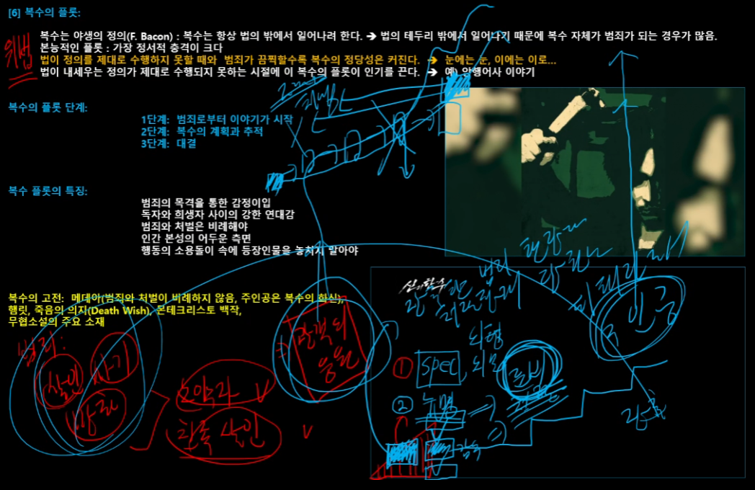

Slide 11
(7) 수수께끼의 플롯
어렵다.
작가가 관객에거 ‘문제를 낸다.’
이야기의 시작부터 어렵다.
문제가 출제되기 때문
문제는 유형을 가진다.
문제의 유형은 이야기의 처음부터 끝까지 같아야 한다.
범죄의 현장의 단서 : 악당은 한 명, 또는 하나의 뜻을 가진 단체, 그들의 사고, 생각, 습성에 맞게 문제가 만들어지므로.

Slide 12
수수께끼의 플롯
관객은 그렇게 똑똑하지 못한 사람들도 많다.
주인공이 문제를 풀어나가는 과정에서 관객은, 같은 유형의 문제를 풀게 된다.
문제의 해설을 먼저 보고, 문제를 풀면 더 쉽게 풀 수 있으므로.
수수께끼의 플롯은 문제의 유형을 관리해야 한다.
아무리 문제가 어려워도, 주인공이 관객과 함께 문제를 풀어나가야 하므로.
첫 번째 문제는, 너무 어려워도 된다. 조력자의 도움이나 여러 힌트를 통해 주인공과 관객이 풀게 하면 되므로.
이후의 문제들은 같은 유형의 문제로 내야 하며,
마지막 문제는 ‘출제자의 의도보다 더 빠르고 더 쉽게’ 풀어야 한다.
악당을 물리쳐야 하므로.
대부분의 보물을 찾는 이야기는, 문제를 내는 사람이 악당이 아니라, 같이 보물을 찾는 사람 중 한 명이다.
하나의 보물, 하나의 문제 유형, 하나의 악당(단체)

Slide 13
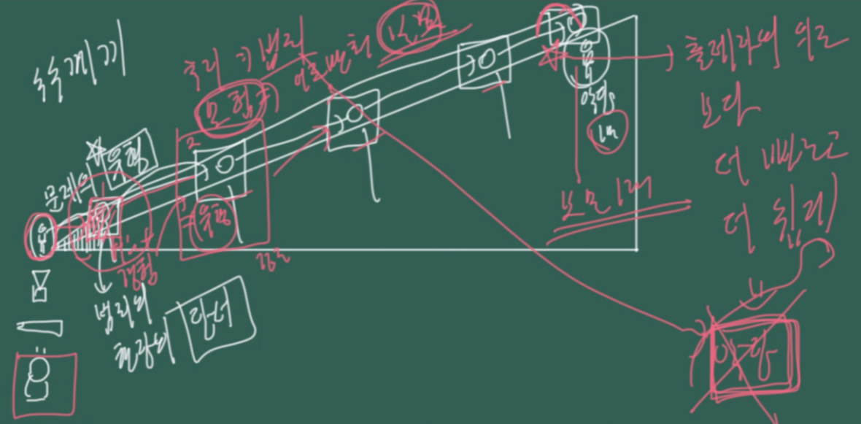

Slide 14
